Slide 1
中心法则——复制和转录
李璞泽&樊一鸣

Slide 2
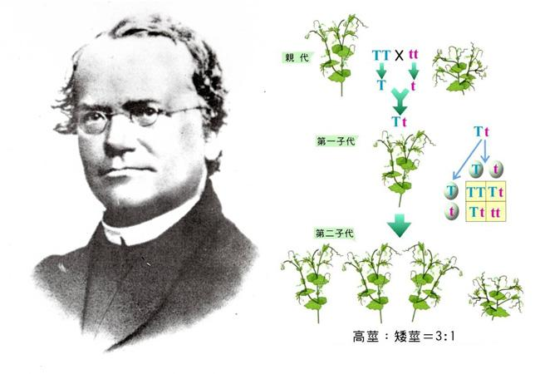
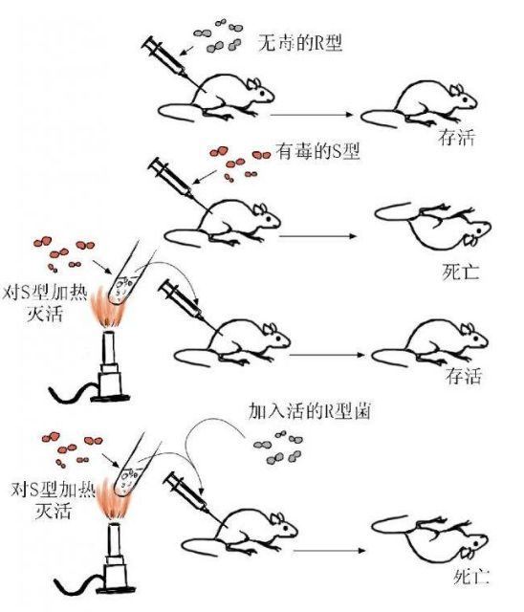
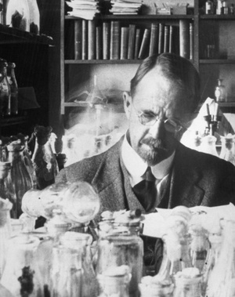
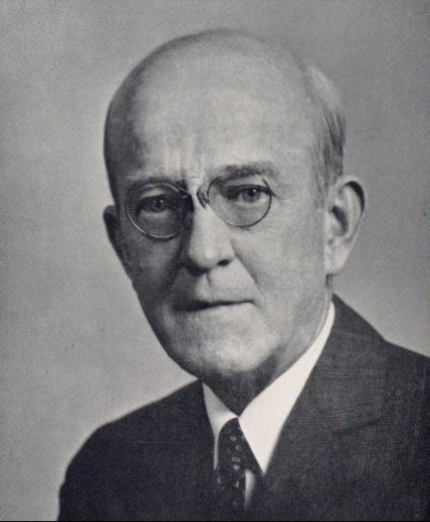
遗传信息的载体——DNA
1866 年 Mendel 开创遗传学。
20世纪初，以Morgan为代表的科学家发展了染色体的遗传学说。
1928年，Griffith设计肺炎球菌的转化实验。
1944年，Avery等通过生物化学方法体外证明DNA的转化活性。

Slide 3
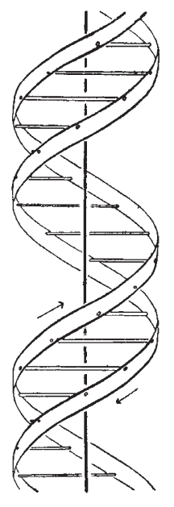
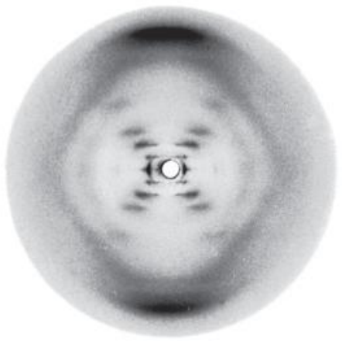
DNA的双螺旋结构
1953年，James D Watson和Francis HC Crick在Franklin和Wilkins对DNA进行X射线衍射实验的基础上提出DNA的双螺旋结构。
Notes:
Watson JD and Crick FHC (1953a) A structure for deoxyribose nucleic acid. Nature 140 171:737-738.

Slide 4
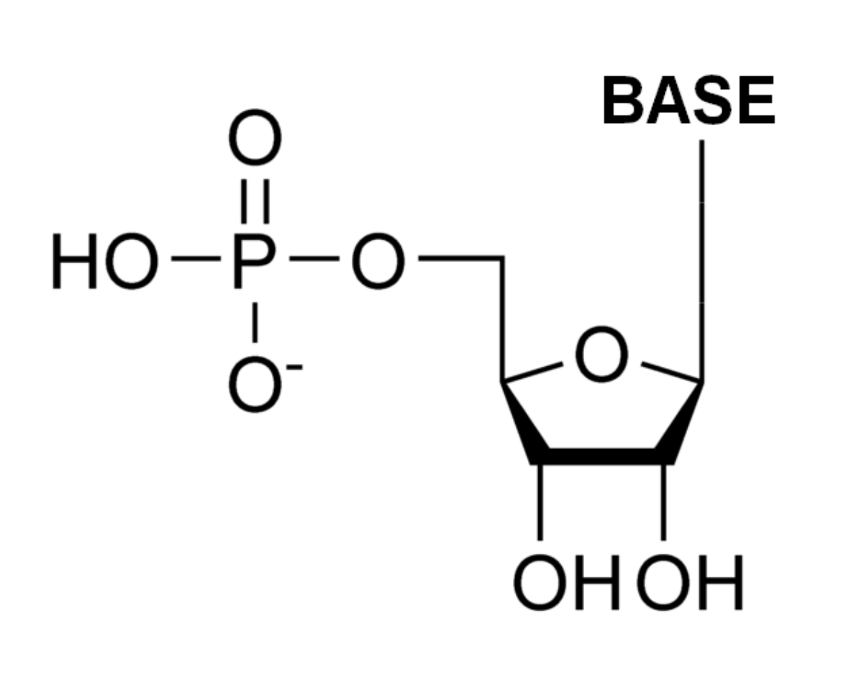
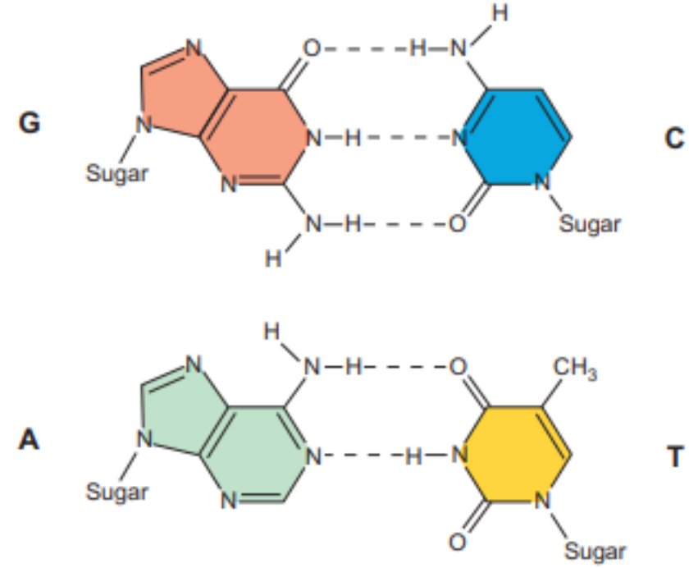
构成DNA链的单体——脱氧核糖核苷酸
×
碱基通过氢键互补配对
A=T ；C三G

Slide 5
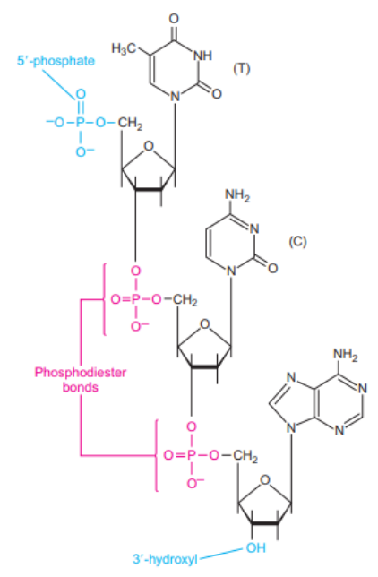
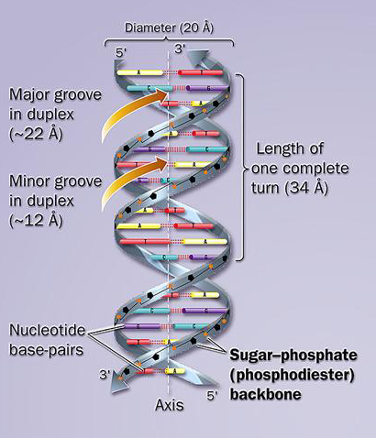
脱氧核糖核苷酸通过磷酸二酯键形成DNA单链
DNA序列的方向性：5’末端磷酸基团→3’末端羧基
5’-TCA-3’
3’-AGT-5’
5
4
1
3
2
双螺旋为右手螺旋；
磷酸、戊糖交替形成骨架；
碱基在内部互补配对

Slide 6
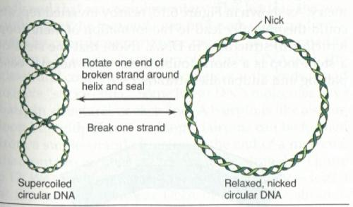
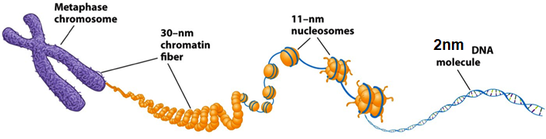
DNA的高级结构
一级结构是碱基的排列顺序
二级结构是双螺旋结构
更高级结构是超螺旋和染色体的包装
Notes:
负超螺旋有助于松弛，解旋
30nm纤丝为左手螺旋

Slide 7
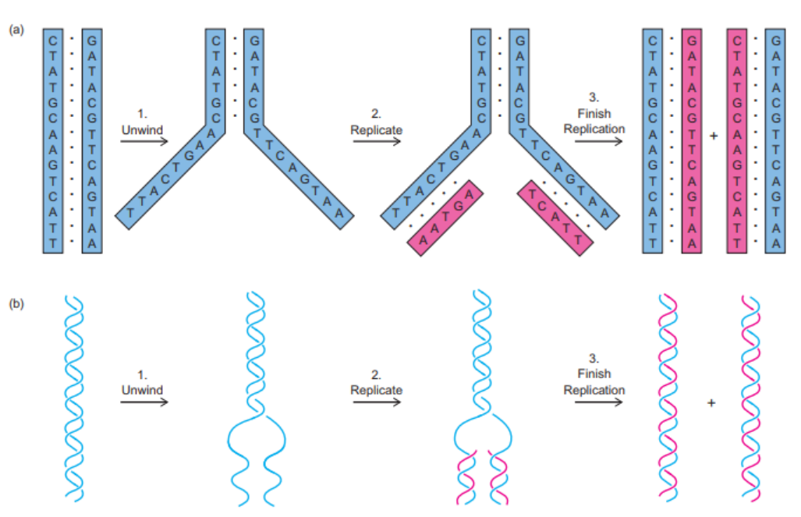
DNA的半保留复制
在提出双螺旋结构的同年（1953），Watson 和 Crick立刻提出了DNA双链复制的可能方式。
两条链各自可作为模板，依据碱基互补配对原则，形成新的DNA双链。
这种复制方式同时提供了基因突变的分子基础。
Notes:
Watson JD and Crick FHC (1953b) Genetical implications of the structure of deoxyribonucleic acid. Nature 171:964-967.

Slide 8
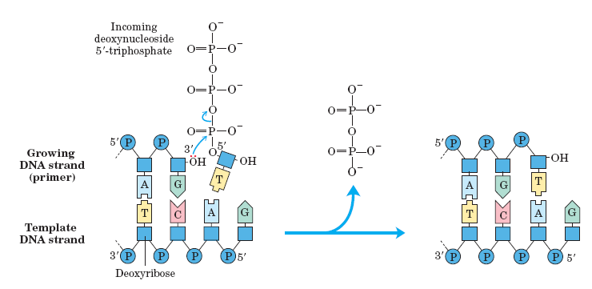
DNA复制的化学基础
(dNMP)_{n} + dNTP → (dNMP)_{n+1} + PPi
DNA聚合酶III只能在已有的核酸链末端添加新的脱氧核苷酸，而不能从第一个脱氧核苷酸开始合成；
DNA的复制具有方向性，只能由5’端向3’端进行延伸。

Slide 9

半不连续复制
×
3’
一条链按照5’→3’方向连续复制；
另一条链按照局部5’→3’方向不连续复制，需要RNA引物
5’
3’
5’
3’
5’
5’
3’

Slide 10
半不连续复制
×
3’
一条链按照5’→3’方向连续复制；
另一条链按照局部5’→3’方向不连续复制，需要RNA引物，形成冈崎片段。
5’
3’
5’
3’
5’
5’
3’

Slide 11
半不连续复制
×
3’
一条链按照5’→3’方向连续复制；
另一条链按照局部5’→3’方向不连续复制，需要RNA引物，形成冈崎片段。
5’
3’
5’
3’
5’
5’
3’

Slide 12
半不连续复制
×
3’
一条链按照5’→3’方向连续复制；
另一条链按照局部5’→3’方向不连续复制，需要RNA引物，形成冈崎片段。
5’
3’
5’
3’
5’
5’
3’

Slide 13
半不连续复制
×
3’
一条链按照5’→3’方向连续复制；
另一条链按照局部5’→3’方向不连续复制，需要RNA引物，形成冈崎片段。
5’
3’
5’
3’
5’
5’
3’

Slide 14
半不连续复制
×
3’
一条链按照5’→3’方向连续复制；
另一条链按照局部5’→3’方向不连续复制，需要RNA引物，形成冈崎片段。
5’
3’
5’
3’
5’
5’
3’

Slide 15
半不连续复制
×
3’
一条链按照5’→3’方向连续复制；
另一条链按照局部5’→3’方向不连续复制，需要RNA引物，形成冈崎片段。
5’
3’
5’
3’
5’
5’
3’

Slide 16
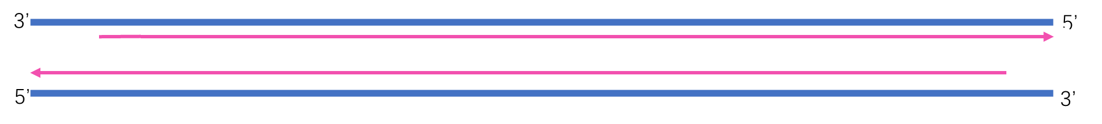
冈崎片段的连接
DNA聚合酶I：同时具有聚合酶活性和外切酶活性，实现切口向3’方向平移；
DNA连接酶：连接切口
3’
5’
5’
3’
DNA聚合酶I
DNA连接酶
5’
5’
结果：完成了两条链的DNA复制，但两条模板链3’末端均有一部分序列在复制中丢失。在真核生物染色体中，丢失的部分是一端叫做“端粒”的序列。

Slide 17
端粒和端粒酶
端粒(telomere)：真核生物染色体线性DNA分子末端的结构。
结构特点：
由末端单链DNA序列和蛋白质构成。
末端DNA序列是多次重复的TxGy短序列，人 TTAGGG，互补链CyAx短序列。存在TG单链区段。端粒DNA长度从几十到几千bp不等。
大部分体细胞端粒不可延长，端粒序列随分裂次数而逐渐缩短。
功能：
• 维持染色体的稳定性和DNA复制的完整性

Slide 18
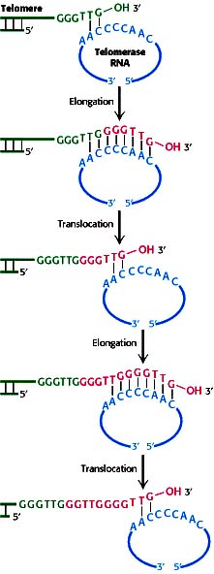
端粒和端粒酶
端粒酶
作用：延长端粒；
存在：大部分体细胞中端粒酶被抑制，而在造血细胞、干细胞和生殖细胞中端粒酶活性较高；绝大多数肿瘤中端粒酶活性很高；
结构：逆转录酶，以自身携带的RNA序列为模板知道DNA的合成。

Slide 19
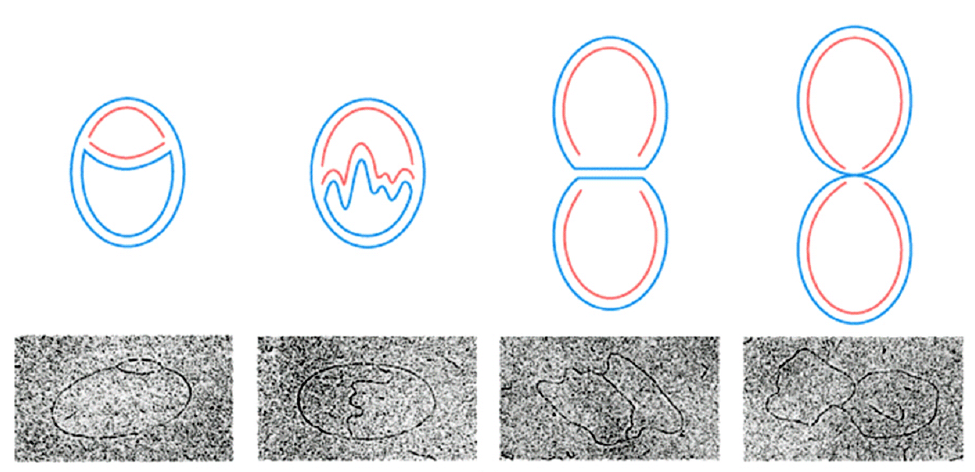
原核生物的拟核和质粒为环状DNA双链，不存在端粒，也不存在复制末端的序列丢失问题。

Slide 20
复制过程中的错误和修复

Slide 21
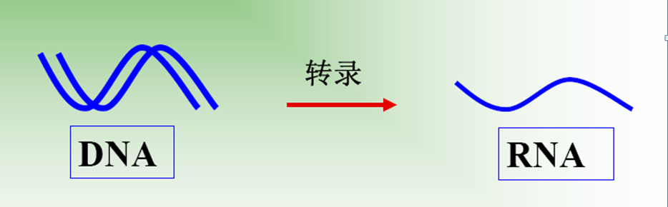
基因的转录：
主要的酶：RNA聚合酶
催化的反应：（NMP)n + NTP →( NMP)n+1 +PPi
底物：DNA模版；NTP（ ATP，UTP，GTP，CTP）
聚合方向： 5′→3′
催化特点： 不需要引物；起始于启动子；通常以 GTP 或ATP开始；Mg2+
无外切酶活性：缺乏具校正功能的3′→5′外切活性
模板： DNA双链中仅一股单链作转录模板。

Slide 22
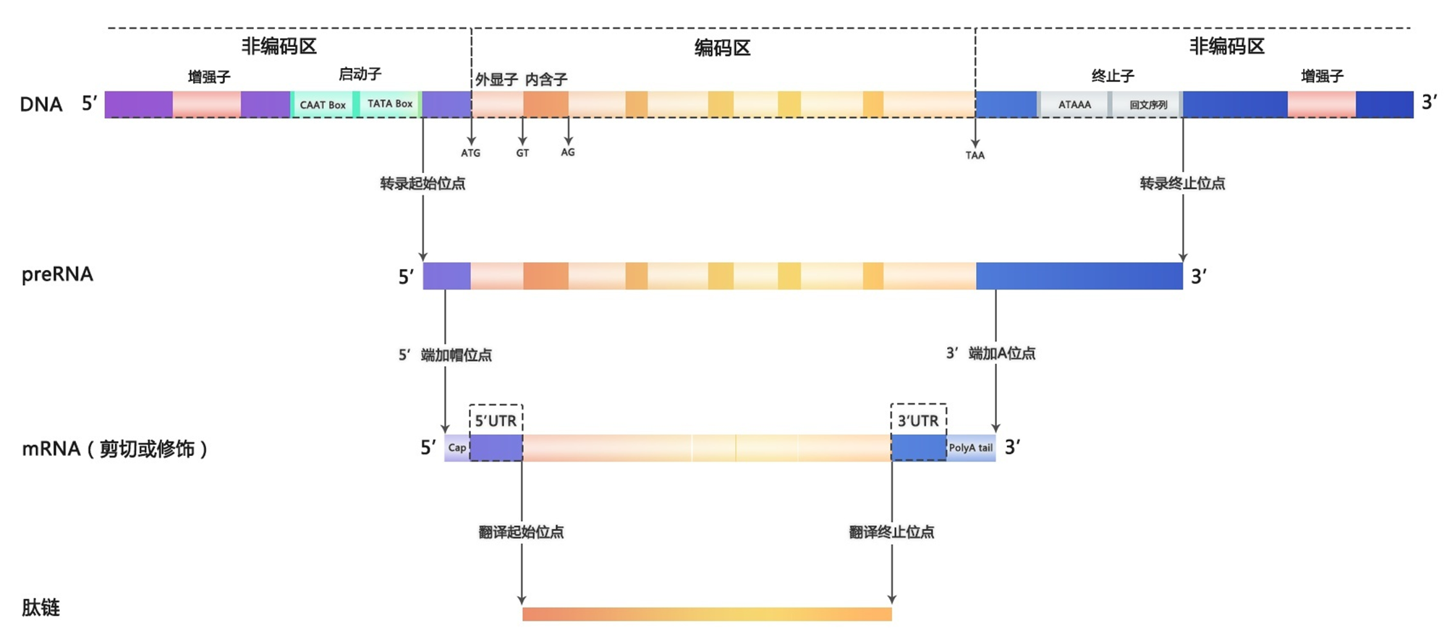
真核生物基因的结构

Slide 23
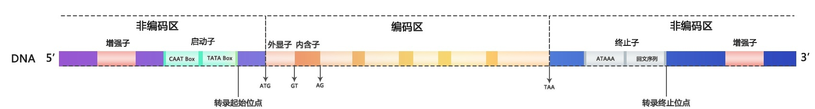
真核生物的转录起始
编码区(Coding Region)是具有翻译成蛋白潜力的DNA序列，非编码区(Non-coding Region)不能翻译形成蛋白质，但发挥重要的调控作用。非编码区所占的序列比例远远大于编码区。
启动子(promoter)：位于编码区上游，RNA聚合酶和转录因子识别和组装的区域，转录起始于启动子3’ 端的转录起始位点(Transcription Starting Site, TSS)；不同启动子的基础转录效率差异很大；存在共有碱基序列。
终止子(terminator)：位于转录产物末端，是提供转录停止信号的的DNA序列。
增强子(enhancer): 通过与转录因子相互作用提高转录效率，其位置不固定。

Slide 24
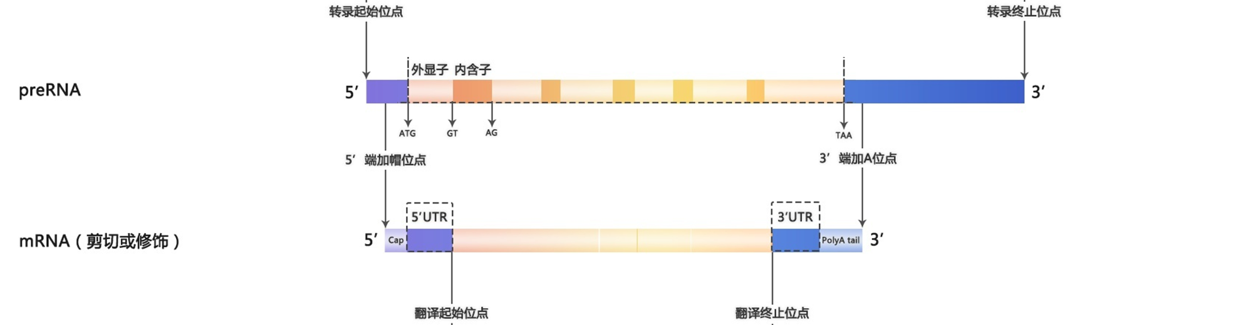
真核生物的转录终止和新生RNA链的加工
5’端加帽子
3’端加尾巴
内含子(intron)的剪除和外显子(exon)的拼接

Slide 25
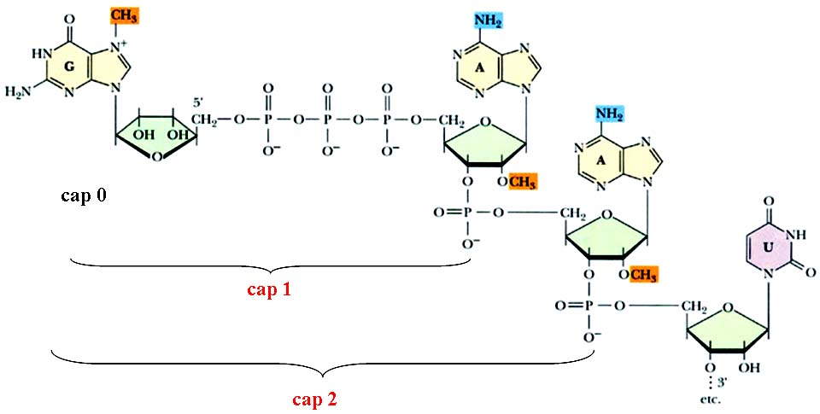
5’ 加帽
在转录完成前就已经进行加帽；
结构：m7GpppN(m)pN(m)pN--
作用：能与蛋白结合，推测在翻译起始中参与mRNA与核糖体的结合启动翻译，以及对mRNA 起稳定作用。
过程：
5′端三磷酸与GTP通过5′,5′-三磷酸酯键缩合形成5′帽子;
鸟嘌呤N-7甲基化
前两个核糖核苷酸的戊糖2号碳原子有可能被甲基化。

Slide 26
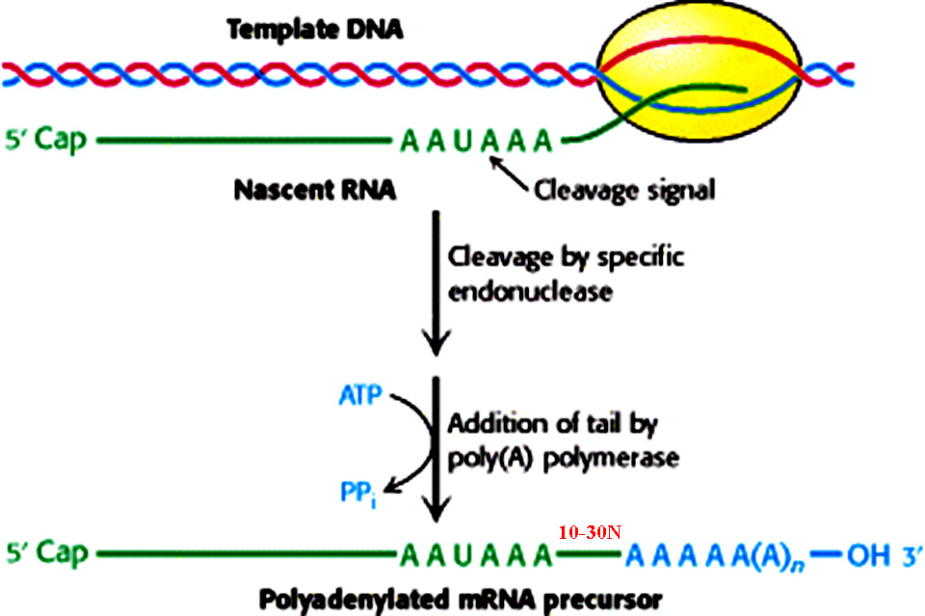
3’ 加尾
过程：在初级转录3’端的特定位点(polyA site, PAS）识别并对转录产物进行切割，polyA聚合酶直接在切口后加上20~200个腺嘌呤核糖核苷酸。
PAS位点：人类为AAUAAA；序列位于切割位点上游10-30个核苷酸处
作用：防止外切酶切割损伤转录产物

Slide 27
剪接
真核生物编码基因多为断裂基因，编码蛋白的DNA序列(外显子, exon)被若干段长度不一的内含子(intron)分隔成多段。不同生物通过多种方式在初级转录产物中剪除内含子，并将外显子拼接成完整连续的蛋白质编码序列。
翻译区域(coding dna sequence, CDS)指成熟mRNA上从起始密码子到终止密码子的一段序列。
CDS两端的非翻译区域(untranslational region, UTR)含有调控作用。

Slide 28
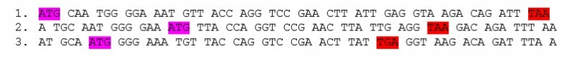
开放阅读框(open reading frame, ORF)
CDS是已知的一个基因上确确实实翻译成蛋白质的区段。
ORF则是指，任意一段序列，只要起于ATG止于终止子，都可以叫做ORF。ORF是一种预测，而不是一种已知的翻译区。即随意写下一段DNA序列，只要以三个碱基为单位能找到ATG和终止子，就可以称作ORF，这段ORF甚至可能不是一段真正存在的DNA序列，但是它仍然是ORF。
上面这段序列采取不同的读码框，得到三种不同的ORF，但在生物体内能真正翻译成蛋白质的只有一种。

Slide 29
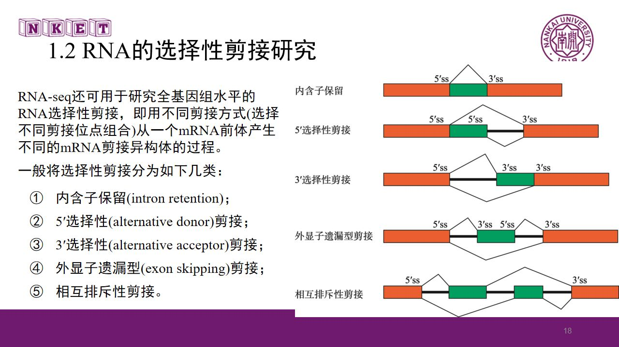
可变剪接

Slide 30
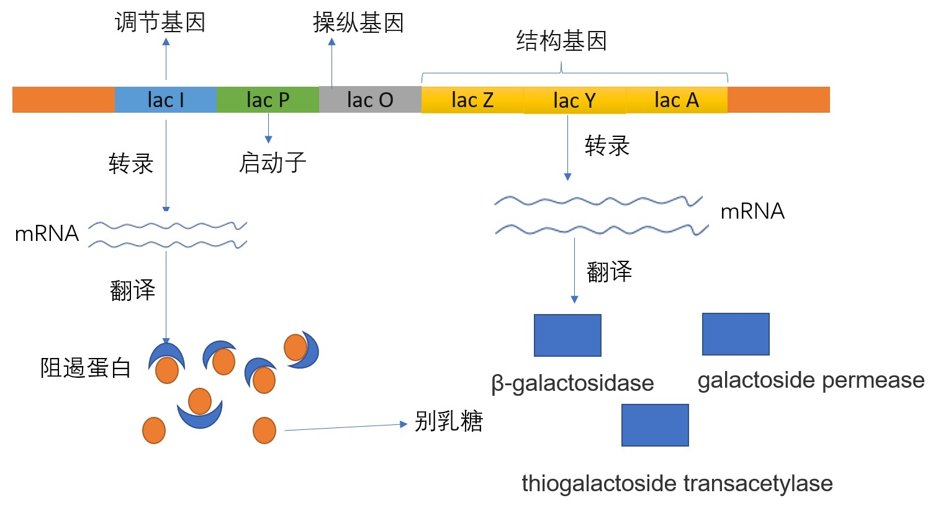
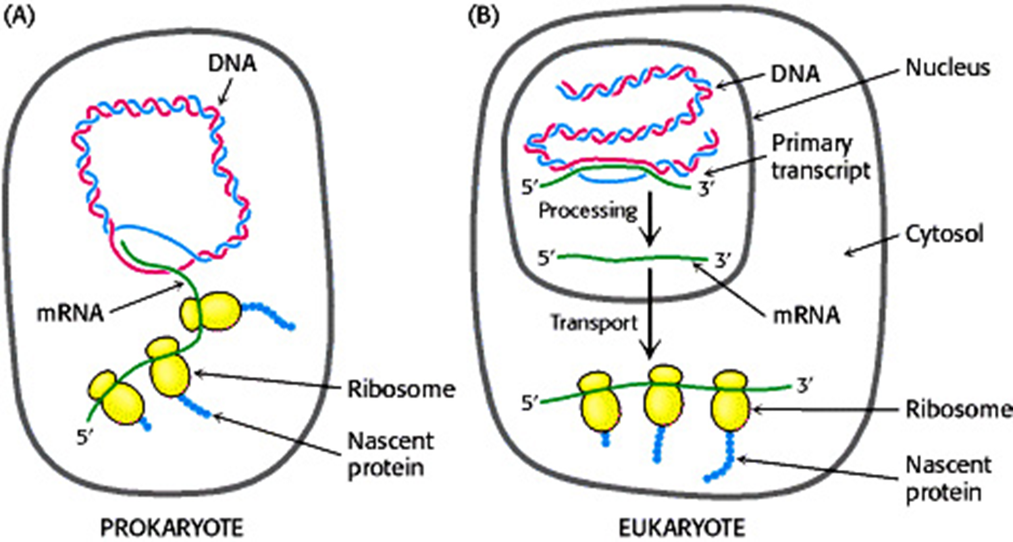
原核生物转录的特点
原核生物中多存在“多顺反子”的基因结构，即一个转录单位中有多个结构基因共享一套启动子和终止子，随后翻译成不同的独立蛋白。
原核mRNA不存在复杂的加帽和加尾过程，也没有内含子。
原核生物的转录和翻译在同一空间进行，无需成熟mRNA的出核步骤，转录未结束时，翻译就已经开始。与之对应的是，其mRNA的半衰期远短于真核mRNA。

Slide 31
非编码RNA
rRNA
tRNA
microRNA、siRNA、snRNA、snoRNA、circRNA、piRNA、lncRNA......
ceRNA

Slide 32
中心法则 翻译、翻译后修饰
樊一鸣&李璞泽

Slide 33
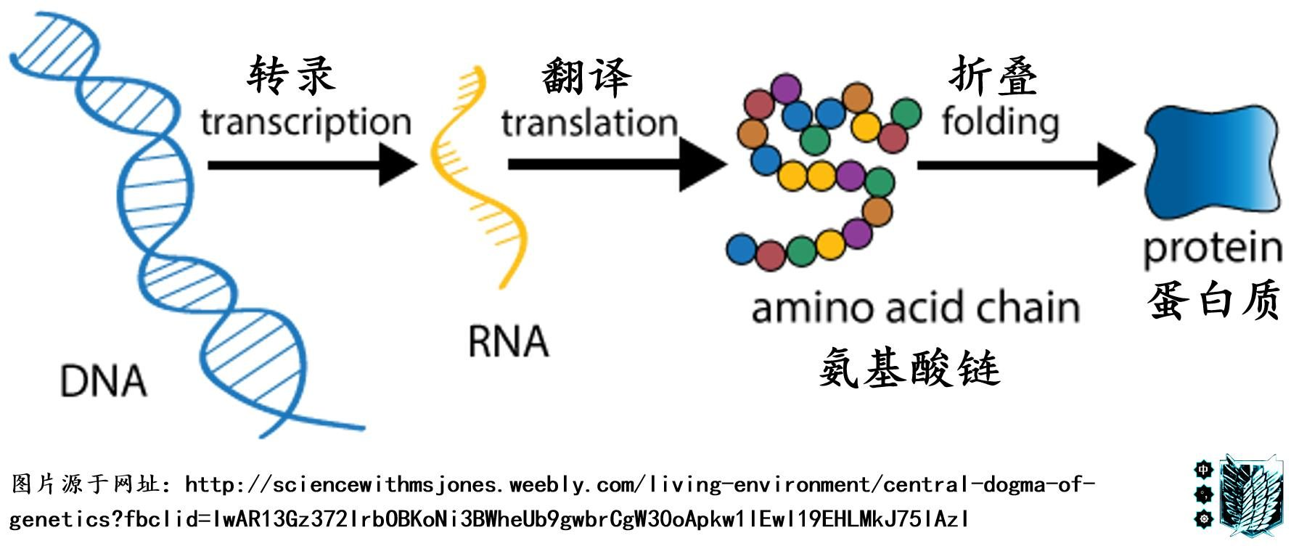
中心法则

Slide 34
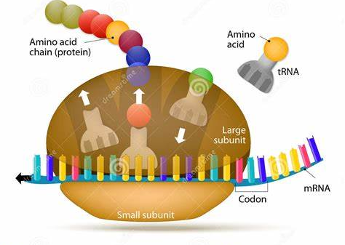
中心法则——翻译 RNA to 蛋白质的一级结构/肽链

Slide 35
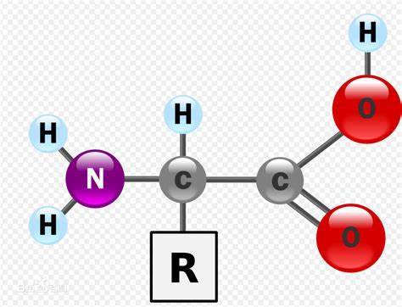
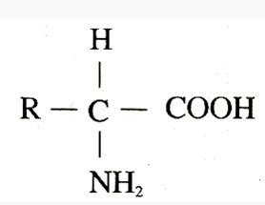
基础知识：氨基酸 氨基酸的基本结构

Slide 36
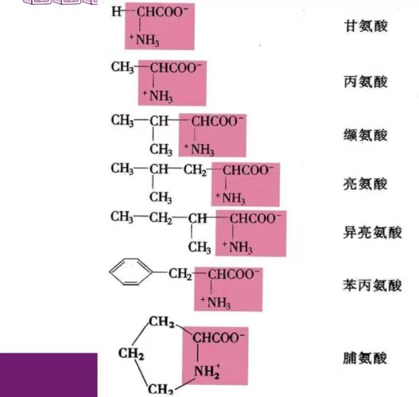
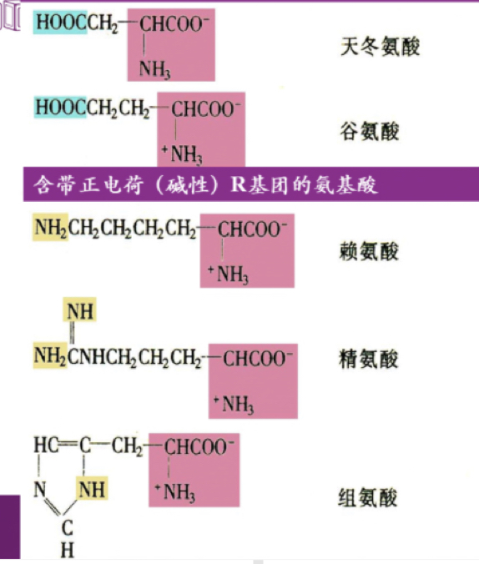
基础知识：氨基酸 不同种类的R基

Slide 37
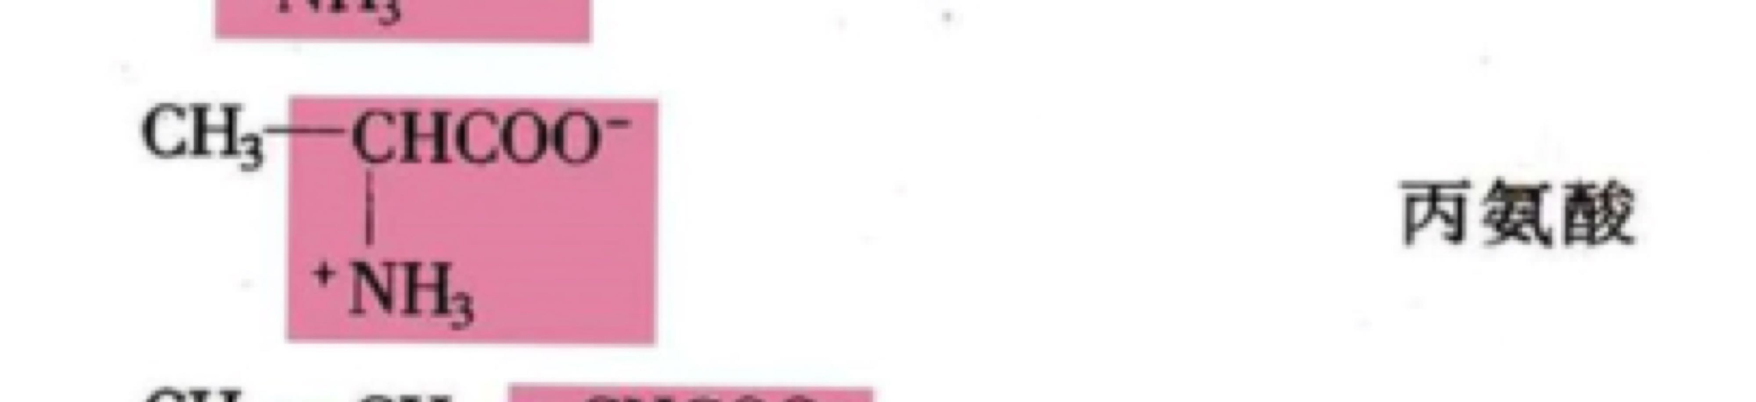
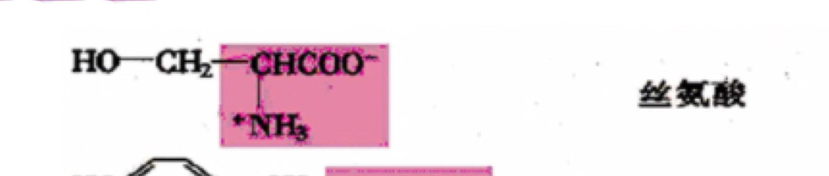
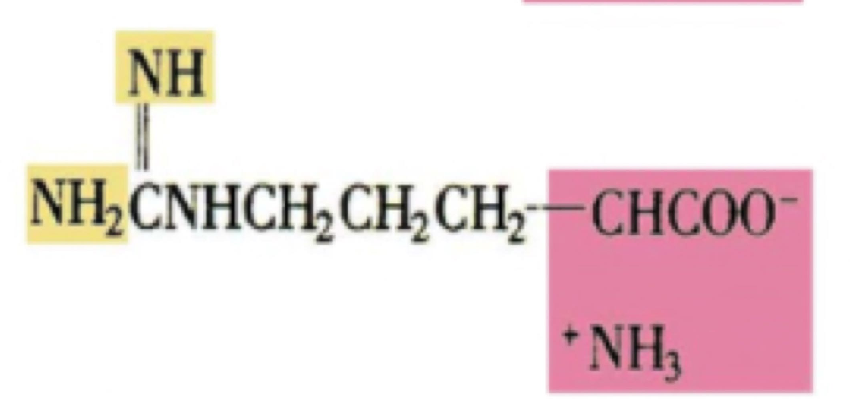
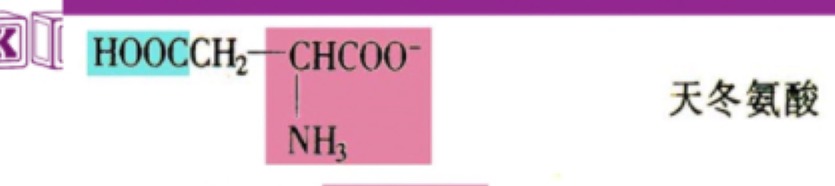
基础知识：氨基酸 氨基酸的分类（基于R基）
氨基酸
非极性
极性
不带电荷
带电荷
带正电荷
带负电荷

Slide 38
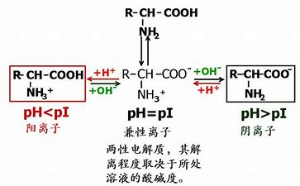
基础知识：氨基酸 氨基酸的等电点pI
在某一pH的溶液中，氨基酸解离成阳离子和阴离子的趋势及程度相等，成为兼性离子，呈电中性，此时的溶液pH称该氨基酸的等电点。
此时氨基酸溶解度最小，最易沉淀。

Slide 39
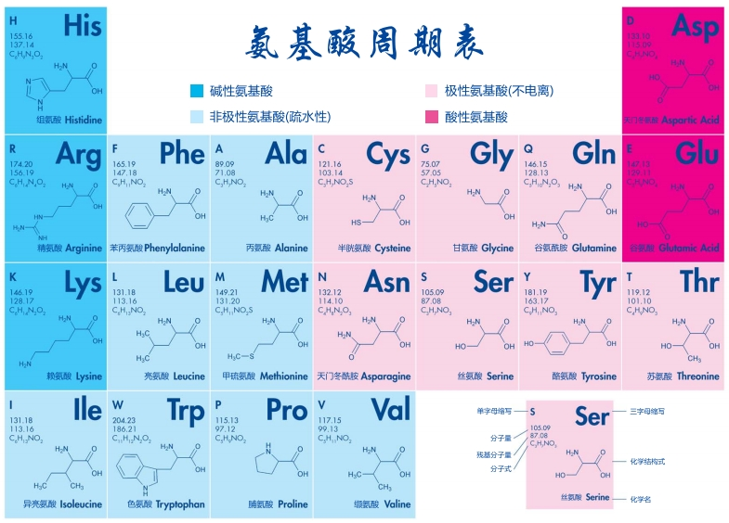
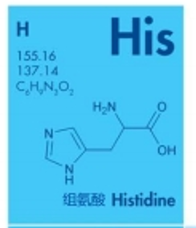
基础知识：氨基酸 20种氨基酸

Slide 40
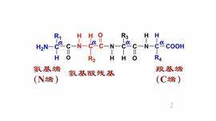
基础知识：蛋白质的一级结构 肽键/酰胺键的形成，氨基酸链

Slide 41
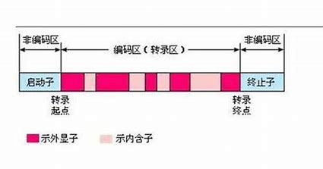
基础知识：mRNA的成熟 内含子intron和外显子exon

Slide 42
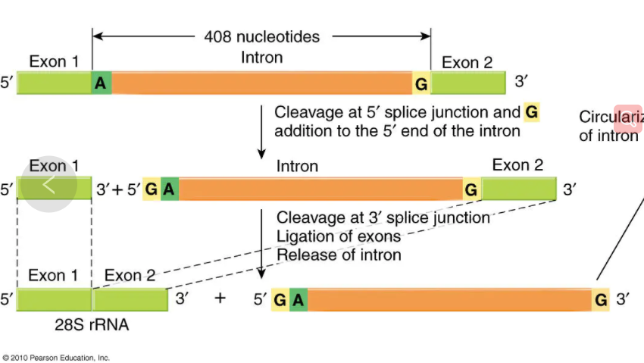
基础知识： mRNA的成熟 内含子的切除

Slide 43
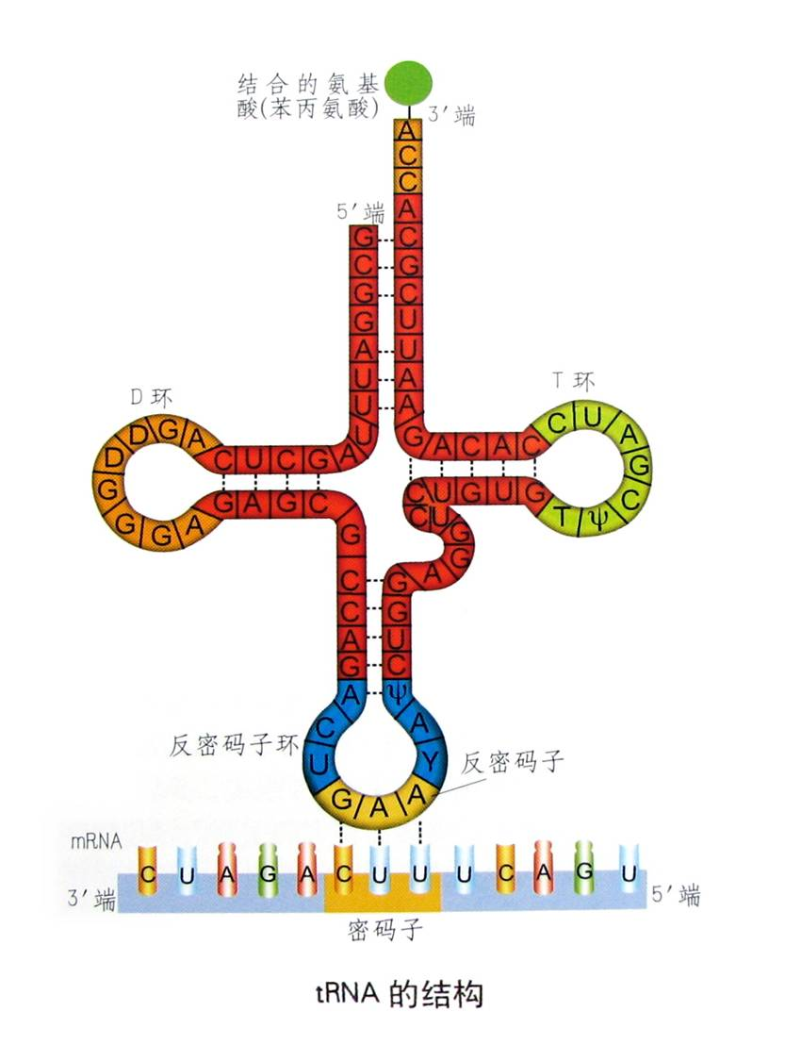
基础知识： tRNA 结构与用途

Slide 44
中心法则

Slide 45
中心法则——翻译的过程 RNA to 蛋白质的一级结构/肽链

Slide 46
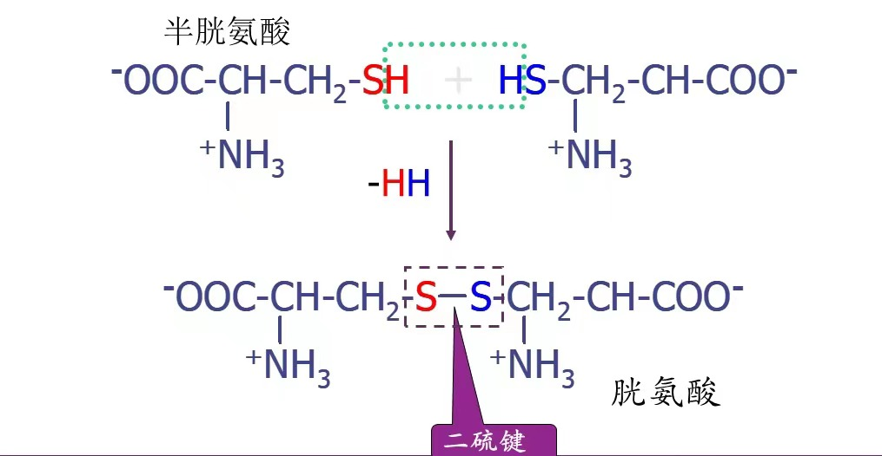
基础知识： 二硫键的形成 半胱氨酸+半胱氨酸=胱氨酸

Slide 47
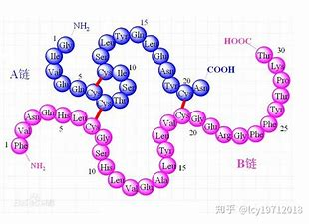
中心法则——翻译的产物 蛋白质的一级结构/肽链

Slide 48
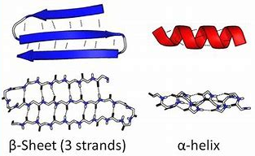
蛋白质的加工——折叠folding 蛋白质的一级结构/肽链 to 蛋白质的二级结构

Slide 49
蛋白质的加工——折叠folding 蛋白质的一级结构/肽链 to 蛋白质的二级结构

Slide 50
基础知识：氨基酸 氨基酸的基本结构

Slide 51
基础知识：氢键的形成 氨基酸之间形成氢键

Slide 52
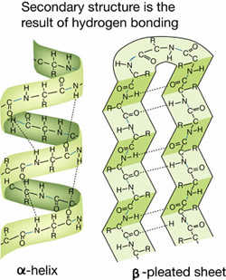
基础知识：氢键的形成 氨基酸之间形成氢键

Slide 53
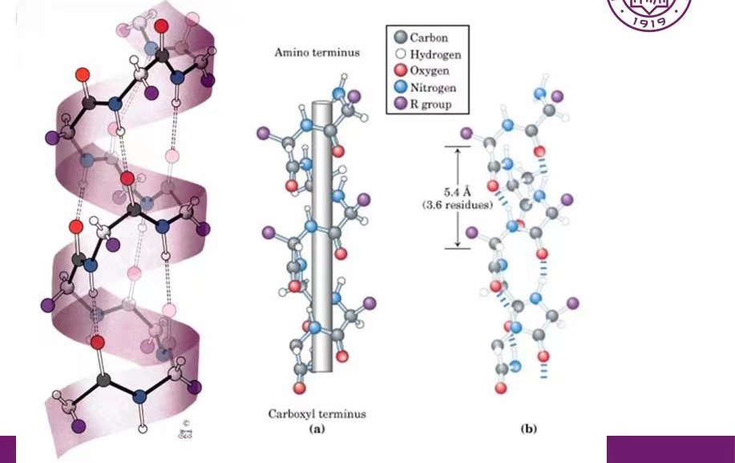
基础知识： 蛋白质的二级结构 α-螺旋 α-helix

Slide 54
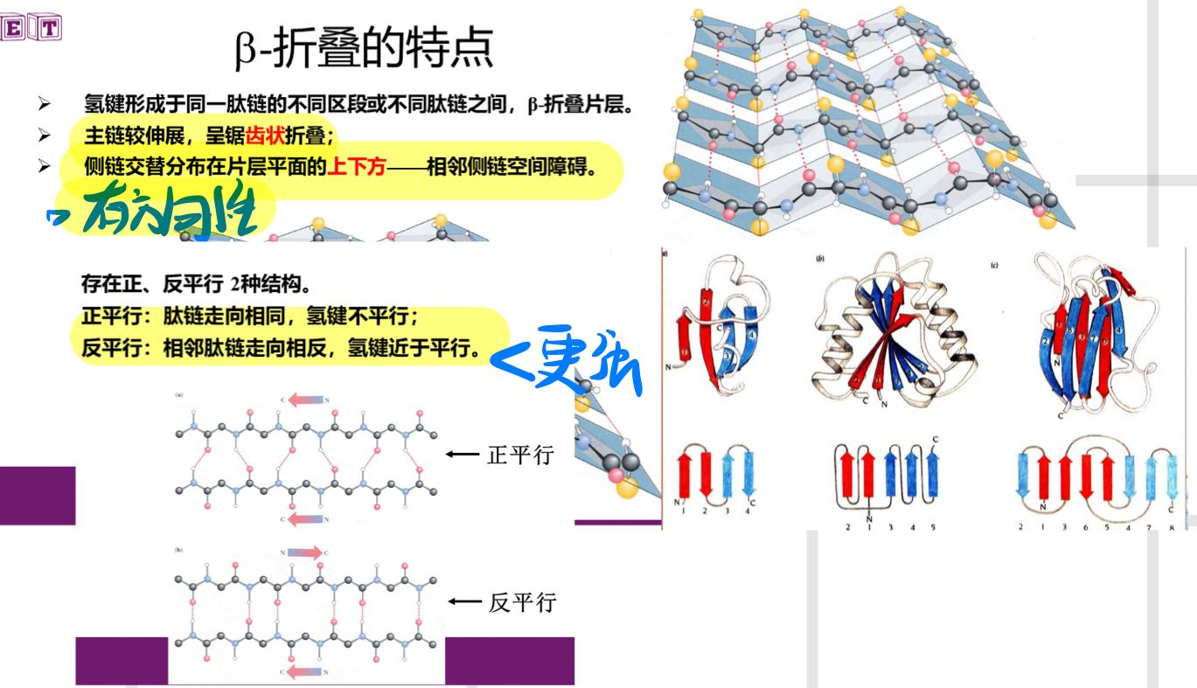
基础知识： 蛋白质的二级结构 β-折叠 β-pleated sheet

Slide 55

基础知识： 蛋白质的二级结构 β-转角 β-turn

Slide 56
基础知识： 蛋白质的二级结构 其他结构

Slide 57
蛋白质的加工——折叠folding 蛋白质的一级结构/肽链 to 蛋白质的二级结构

Slide 58

蛋白质的加工 蛋白质的二级结构 to 蛋白质的三级结构

Slide 59

基础知识： 蛋白质的三级结构 定义
二级结构卷得更致密

Slide 60
蛋白质的加工——折叠folding 蛋白质的二级结构 to 蛋白质的三级结构

Slide 61

基础知识： 蛋白质的三级结构 新增键

Slide 62


Slide 63


蛋白质的加工 蛋白质的三级结构 to 蛋白质的四级结构

Slide 64


Slide 65

测定蛋白质的空间结构 X射线衍射 X-ray crystallography

Slide 66


测定蛋白质的空间结构 电镜 electron microscopy

Slide 67

测定蛋白质的空间结构 核磁共振 NMR spectroscopy

Slide 68

测定蛋白质的空间结构 简易原理说明
蛋白质原子结构模型的研究方法
zhihu.com
By 奔跑的胰岛素

Slide 69
回顾

Slide 70
中心法则

Slide 71
中心法则——翻译 RNA to 蛋白质的一级结构/肽链
氨基酸的结构
氨基酸的分类
氨基酸链的形成
二硫键

Slide 72
蛋白质的加工 蛋白质的二级结构
二级结构的形成
α-螺旋
β-折叠，转角

Slide 73

蛋白质的加工 蛋白质的三级结构 to 蛋白质的四级结构
三级结构的定义
四级结构的定义

Slide 74
蛋白质空间结构的测定
X射线衍射
电子显微镜
核磁共振

Slide 75
Thanks For Listening ♪(･ω･)ﾉ

